Slide 1
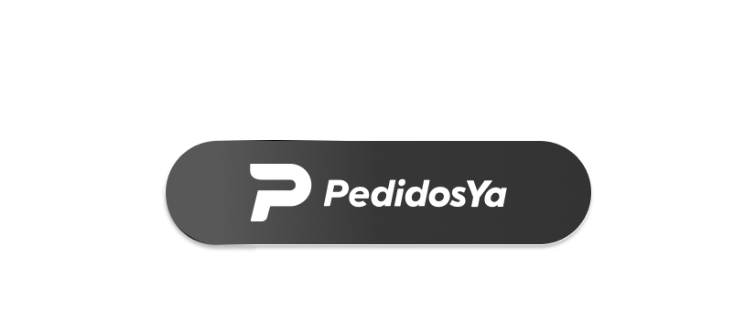
Esta clase va a ser
grabada
Notes:
Colocar todas las clases.

Slide 2
Clase 03. JAVASCRIPT
Ciclos / Iteraciones
Notes:
Obligatoria siempre

Slide 3
CLASE N°2
Glosario
Condicionales: cuando en programación hablamos de condicionales, hablamos de una estructura sintáctica que sirve para tomar una decisión a partir de una condición.
Estructura if : es la más utilizada en la mayoría de los lenguajes. Si la condición se cumple (es decir, si su valor es true) se ejecutan todas las instrucciones que se encuentran dentro de {...}. Si la condición no se cumple (es decir, si su valor es false) no se ejecuta ninguna instrucción contenida en {...} y el programa continúa ejecutando el resto de instrucciones del script.
if + else if + else : en ocasiones, las decisiones que se deben realizar no son del tipo "si se cumple la condición, hazlo; si no se cumple, no hagas nada". Normalmente las condiciones suelen ser del tipo "si se cumple esta condición, hazlo; si no se cumple, haz esto otro".
Notes:
Se puede usar para comenzar o finalizar la clase, según sea más conveniente..
Recurso: Glosario
Repasa y define rápidamente los conceptos centrales acumulados. Ayuda a los estudiantes a recuperar aquellos saberes que se darán por dados.
Sugerencia:
Puede incorporarse links e imágenes que apoyen al concepto presentado.

Slide 4
Ciclos = Repetir = Iterar
Notes:
Usar para los módulos más importantes de la clase, donde se introducen conceptos que se ven en varios slides. No hay que usarla para todos los módulos.

Slide 5
Ciclos en Javascript
Recordando el ejemplo del promedio visto en la primer clase, teníamos una línea por cada vez que pedimos el promedio ( prompt(‘ingrese la nota X’) ).
Pero, ¿Y si necesitamos pedir más de 3 notas? ¿Y si necesitamos pedir 100 notas? Y ademas, para 10 alumnos diferentes?
Para lo que conocemos sería:
Tedioso de programar 😔
Super repetitivo (todas las lineas serian iguales pero con finas diferencias) 😵
Nada practico ❌
Entonces el mundo de la programación nos trae algo fabuloso, los bucles (o iteraciones).
Si tenemos que hacer alguna operación más de una vez en el programa, usaremos las siguientes estructuras de bucles de JavaScript: for, while o do...while.
Notes:
Usar para slides de sólo texto. Si no alcanza, no sobrecargar, usar otra con el mismo título para indicar que continúa el mismo módulo.

Slide 6
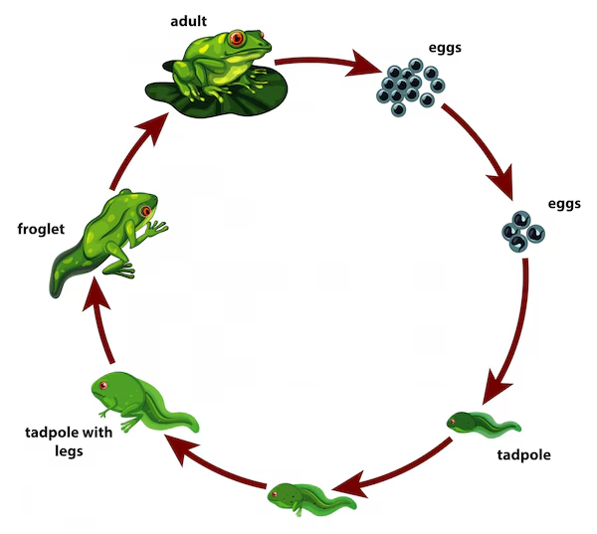
Formas de iterar
ITERACIONES POR CONTEO (1, 2, 3, 4, . . )
Repiten un bloque de código una cantidad de veces específica. Estructura for
ITERACIONES CONDICIONALES (sigue así mientras . . . )
Repiten un bloque de código mientras la condición evaluada es verdadera. Estructuras while y do...while
Notes:
Usar para slides de sólo texto. Si no alcanza, no sobrecargar, usar otra con el mismo título para indicar que continúa el mismo módulo.

Slide 7
La sentencia for
Notes:
Usar para los subtemas de un módulo.

Slide 8
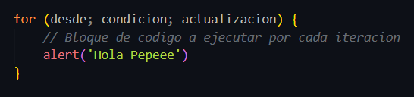
Estructura del for
La estructura del for, les recuerda a algo? 🤔
Notes:
Usar para slides de sólo texto. Si no alcanza, no sobrecargar, usar otra con el mismo título para indicar que continúa el mismo módulo.

Slide 9
La sentencia for funciona gracias a una variable llamada iterador, el for (js) usa esta variable para hacer el conteo de los ciclos, entonces con este concepto, decimos que el for se compone de tres partes
DESDE: Aquí declaramos y definimos a la variable iteradora. Le indicamos quien lleva la cuenta y en qué valor empieza.
CONDICIÓN: Luego debemos definir la condición, bajo la que el for va a seguir iterando. Es decir que si la condición da true, se ejecuta el código dentro del { … }.
ACTUALIZACIÓN: Finalmente, por cada ciclo que pasa, tenemos que actualizar el valor del iterador, de esta manera la variable iteradora pasa de 0 a 1, de 1 a 2, etc, repitiendo el ciclo hasta que deje de cumplirse la condición del punto 2 y la misma de false.
Notes:
Usar para slides de sólo texto. Si no alcanza, no sobrecargar, usar otra con el mismo título para indicar que continúa el mismo módulo.

Slide 10
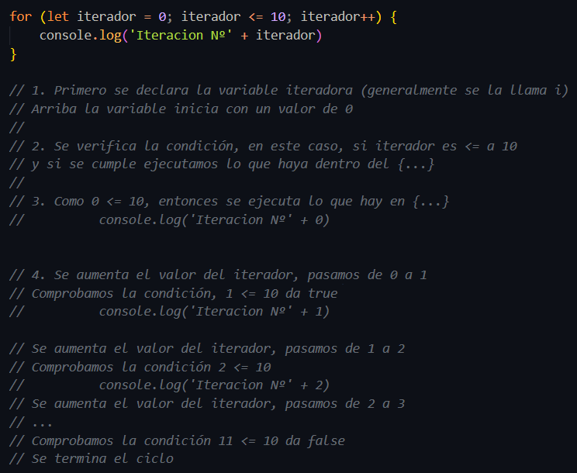
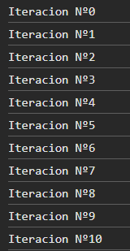
Notes:
Usar para slides de sólo texto. Si no alcanza, no sobrecargar, usar otra con el mismo título para indicar que continúa el mismo módulo.

Slide 11
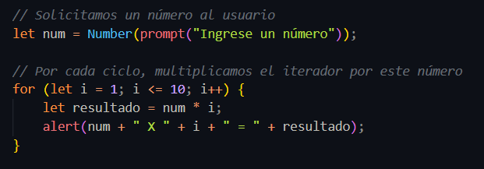
Recordemos que dentro del par de llaves podemos hacer lo que queramos!
Entonces, por cada ciclo podemos usar la variable iteradora (no deja de ser una variable que podemos usar a nuestro favor) y calcular las tablas de multiplicar
¿El último resultado será i*10 o i*11 ?
Notes:
Usar para slides de sólo texto. Si no alcanza, no sobrecargar, usar otra con el mismo título para indicar que continúa el mismo módulo.

Slide 12
¿Preguntas?
Notes:
Obligatoria. Se sugiere ubicar al finalizar la explicación de algún tema, para abrir formalmente el espacio de preguntas y ordenar la interacción.

Slide 13
Del ejercicio de calcular promedios
Hagamos más dinámico al programa 😵
Ahora se pide la cantidad de notas al usuario
Mostrar si el usuario aprueba o no aprueba
Si el usuario se llama Pepe directamente le ponemos un 10 (uso de toUpper/toLowerCase)
Notes:
Usar para slides de sólo texto. Si no alcanza, no sobrecargar, usar otra con el mismo título para indicar que continúa el mismo módulo.

Slide 14
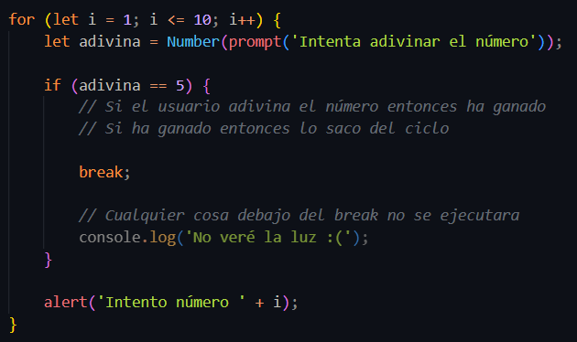
El break y no el de ir a tomar agua
Muchas veces necesitamos que, bajo cierta condición, el ciclo finalice de inmediato para continuar con el resto del programa, para ello contamos con la sentencia break
Supongamos un juego para adivinar el número en una cantidad X de intentos, entonces el for va a parar de iterar cuando adivinemos el número o cuando nos quedemos sin intentos.
Notes:
Usar para slides de sólo texto. Si no alcanza, no sobrecargar, usar otra con el mismo título para indicar que continúa el mismo módulo.

Slide 15
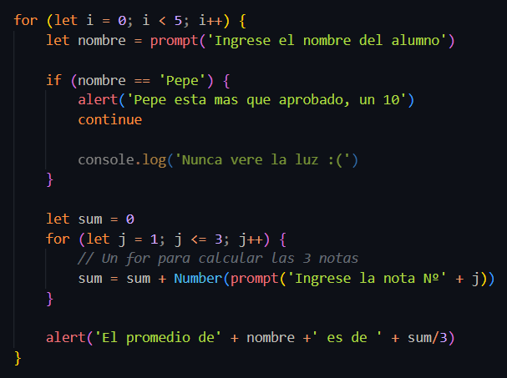
Continue por favor
Al igual que podemos salir del ciclo en medio de su funcionamiento usando break, javascript nos proporciona otra herramienta, el continue.
Cuando javascript lee continue dentro del ciclo for, se salta todo el código que haya por debajo para pasar a la siguiente iteración (si la hubiera 👀).
Notes:
Usar para slides de sólo texto. Si no alcanza, no sobrecargar, usar otra con el mismo título para indicar que continúa el mismo módulo.

Slide 16
La cuenta regresiva 👌👌
Para este ejercicio pre-break haremos un programa que pregunte por operaciones matematicas, donde
Se hacen 5 preguntas
Las operaciones matemáticas vienen de la variable iteradora por un número random (Math.random())
Tenemos que calcular
La cantidad de veces que se responde bien
La cantidad de veces que se responde mal
Si se falla 2 veces seguidas entonces se termina y mostramos un mensaje de ‘haber estudiado’
Si el usuario ingresa el código secreto “DonPepe” suma 1 punto sin ver la pregunta
👉 ir a super_ejercicio.js
Notes:
Usar para slides de sólo texto. Si no alcanza, no sobrecargar, usar otra con el mismo título para indicar que continúa el mismo módulo.

Slide 17
☕
Break
¡10 minutos y volvemos!
Notes:
Obligatoria siempre. A la hora del Break, entre 5 y 10 minutos. Considerar ubicar este espacio en un momento adecuado de la clase. Al volver, mostrar los resultados de la pregunta del anterior slide y generar un breve intercambio.

Slide 18
La sentencia while y do-while
Notes:
Usar para los subtemas de un módulo.

Slide 19
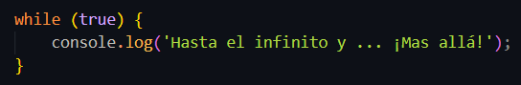
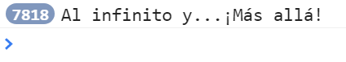
while . . . pero con cuidado 🚨
Antes de que prueben en su consola, permitanme que les explique . . .
La estructura while es conocida como bucle, y como a la mayoría seguro les suena de haber visto la serie dark, un bucle puede ser algo que se repite DE FORMA INFINITA 😵
La sentencia while se traduce literalmente como ‘mientras’ y funciona con un condicional.
En castellano
Mientras (la condición suceda/ se cumpla) {hare esto}
Mientras (este dando clase) {mis alumnos prestaran atención (espero)}
Mientras (estudie todos los días) {seguiré aprobando}
Si la condición deja de cumplirse, entonces el bucle se corta
Notes:
Usar para slides de sólo texto. Si no alcanza, no sobrecargar, usar otra con el mismo título para indicar que continúa el mismo módulo.

Slide 20
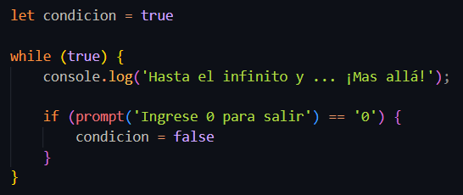
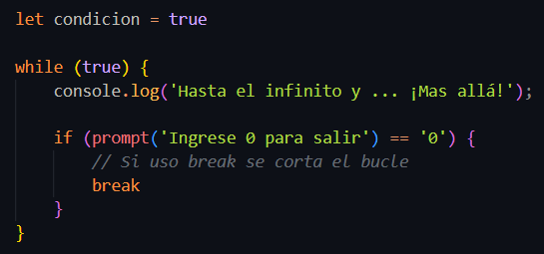
Entonces, cuando usemos un while siempre necesitamos contar con algún modo de salir del bucle.
Esto podemos resolverlo de dos formas
Cambiando la condición bajo la que se repite el bucle.
Usando nuestro mejor amigo el break
1
2
Notes:
Usar para slides de sólo texto. Si no alcanza, no sobrecargar, usar otra con el mismo título para indicar que continúa el mismo módulo.

Slide 21
¿Preguntas?
Notes:
Obligatoria. Se sugiere ubicar al finalizar la explicación de algún tema, para abrir formalmente el espacio de preguntas y ordenar la interacción.

Slide 22
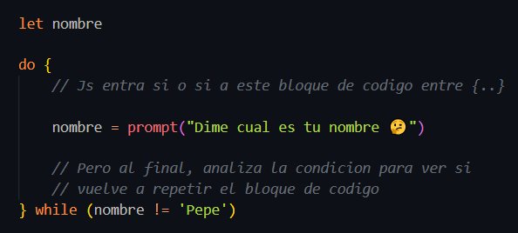
do / while
Hace exactamente lo mismo que el while . . . peeeeeero con esta sentencia permitimos que el bloque de código entre llaves {...} se ejecute AL MENOS una vez.
La sentencia while funciona evaluando directamente la condición, sin embargo, do-while primero ejecuta y luego revisa la condición para ver si va a seguir en bucle.
Notes:
Usar para slides de sólo texto. Si no alcanza, no sobrecargar, usar otra con el mismo título para indicar que continúa el mismo módulo.

Slide 23
Practiquemos 💪💪
Armar un sistema de logueo
El sistema tiene que pedir nombre y contraseña del usuario
Mientras el nombre o la contraseña NO coinciden con ‘Pepe’ y ‘123’, el usuario no podrá acceder al sistema.
Notes:
Usar para slides de sólo texto. Si no alcanza, no sobrecargar, usar otra con el mismo título para indicar que continúa el mismo módulo.

Slide 24
La sentencia
Switch
Notes:
Usar para los módulos más importantes de la clase, donde se introducen conceptos que se ven en varios slides. No hay que usarla para todos los módulos.

Slide 25
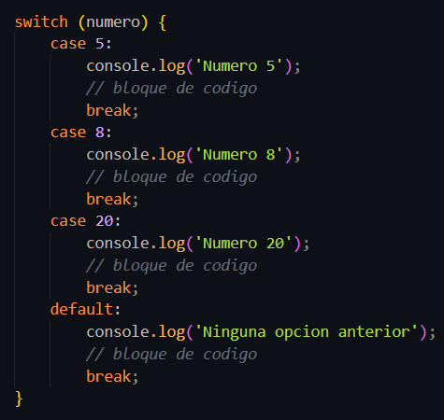
switch (if raro)
Cada condición se evalúa y, si se cumple, se ejecuta lo que esté indicado dentro de cada case.
Normalmente, después de las instrucciones de cada case se incluye la sentencia break para terminar la ejecución del switch, aunque no es obligatorio.
¿Qué sucede si ningún valor de la variable del switch coincide con los valores definidos en los case?
En este caso, se utiliza el valor default para indicar las instrucciones que se ejecutan cuando ninguna condición anterior se cumplió.
Notes:
Usar para slides de texto e imagen. Si no alcanza, no sobrecargar, usar otra con el mismo título para indicar que continúa el mismo módulo.

Slide 26
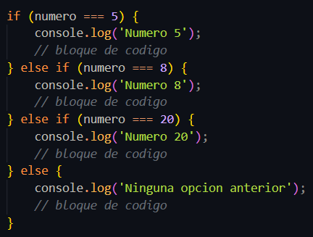
Notes:
Usar para slides de texto e imagen. Si no alcanza, no sobrecargar, usar otra con el mismo título para indicar que continúa el mismo módulo.

Slide 27
¿Preguntas?
Notes:
Obligatoria. Se sugiere ubicar al finalizar la explicación de algún tema, para abrir formalmente el espacio de preguntas y ordenar la interacción.

Slide 28

Ejemploooo (si da el tiempo 😬)
Armar un sistema donde el usuario
Tenga acceso a dos funciones diferentes
Calcular promedio de alumnos
Obtener la tabla de multiplicar de un número x
Cuando el usuario lo desee, pueda salir del sistema
👉 ir a ejercicio_final.js
Notes:
“Ejemplo en vivo”
El docente realizará una tarea compartiendo la pantalla en vivo. Se centrará en los pasos y los aspectos a tener en cuenta.

Slide 29

MAPA DE CONCEPTOS
Ciclos
Bucles en JavaScript
Sentencia break
For
Sentencia continue
While
Do… While
Estructura Switch

Slide 30

Primera pre-entrega
Se asustaron eh
En la clase que viene se presentará la consigna de la primera parte del Proyecto final, que nuclea temas vistos entre las clases 1 y 4.
Recuerda que tendrás 7 días para subirla en la plataforma.
Notes:
Colocar en la clase previa a cada preentrega. Ajustar según número de preentrega (primera, segunda, tercera, etc.)

Slide 31
#CoderAlert
Encontrarás en la Guía de Actividades del curso un ejercicio para aplicar todo lo aprendido hoy sobre ciclos e iteraciones a tu Proyecto. ¡Será fundamental al momento de realizar tu primera pre entrega en clase Nº4!

Slide 32

MATERIAL AMPLIADO
Recursos multimedia
Bucles | Los apuntes de Majo (Página 17 a 19).
Te lo explico con gatitos. Bucle FOR.
Te lo explico con gatitos. Bucle WHILE.
Funciones |
Los apuntes de Majo (Página 20).
Te lo explico con gatitos. Parte 1.
Te lo explico con gatitos. Parte 2.
Documentación | Documentación FOR.
Documentación WHILE.
Disponible en nuestro repositorio.
Notes:
Colocar el link de los recursos en el nombre de cada uno, así son autocontenidos y transparentes.
Usar para que los estudiantes puedan explorar en sus casas los recursos vistos en clase: libros, artículos, herramientas, websites, videos (ajenos a Coder)
Enviar el contenido a integrar a contenidos@coderhouse.com para que lo podamos incluir en el Repositorio.
El material recomendado es únicamente a modo de sugerencia. Coderhouse no brinda este material por estar sujeto a derechos de autor.

Slide 33
Resumen
de la clase hoy
Ciclos for, while, do while.
Operador switch.
Notes:
Obligatoria siempre. Completar el resumen con palabras claves de lo visto. En caso de cerrar con el “mapa de conceptos” se puede sacar.

Slide 34
Muchas gracias.
Notes:
Todas las clases

Slide 35
Opina y valora
esta clase
Notes:
Obligatoria siempre.

Slide 36
Notes:
Todas las clases

